Slide 1

Predict Clicked Ads Customer Classification by using Machine Learning
Created by:
Wika Rabila Putri
rabilaputri@gmail.com
https://www.linkedin.com/in/wika-rabila-putri/
Sebagai lulusan baru dari Program Studi Manajemen Keuangan, saya memiliki semangat belajar yang tinggi dan antusiasme besar terhadap dunia data dan business analytics. Saya baru memulai perjalanan dalam mempelajari data dan business analytics, serta membangun dasar yang kuat dalam penggunaan SQL, Python, dan Data Visualization. Dengan pengalaman dari pelatihan dan magang virtual di bidang data, saya siap mengaplikasikan keterampilan saya untuk memberikan solusi inovatif dan mendukung pengambilan keputusan yang lebih baik dalam dunia bisnis.

Slide 2
Overview
Sebuah perusahaan di Indonesia ingin mengetahui efektifitas sebuah iklan yang mereka tayangkan, hal ini penting bagi perusahaan agar dapat mengetahui seberapa besar ketercapainnya iklan yang dipasarkan sehingga dapat menarik customers untuk melihat iklan.
Dengan mengolah data historical advertisement serta menemukan insight serta pola yang terjadi, maka dapat membantu perusahaan dalam menentukan target marketing, fokus case ini adalah membuat model machine learning classification yang berfungsi menentukan target customers yang tepat

Slide 3
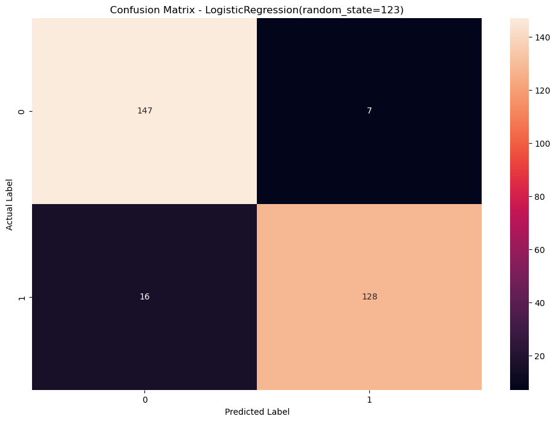
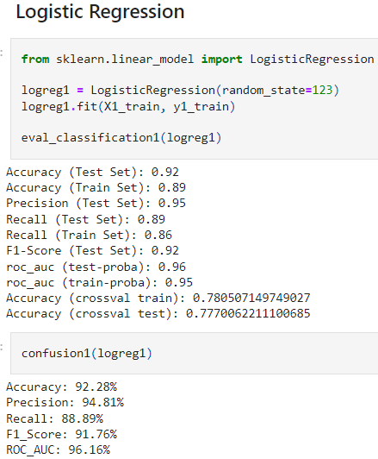
Data Modeling
Sebelum Standardization
Klik disini untuk code Task 3
Klik disini untuk code Task 3

Slide 4
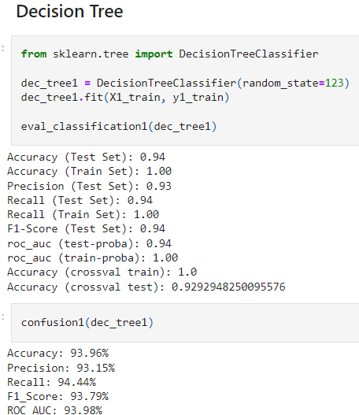
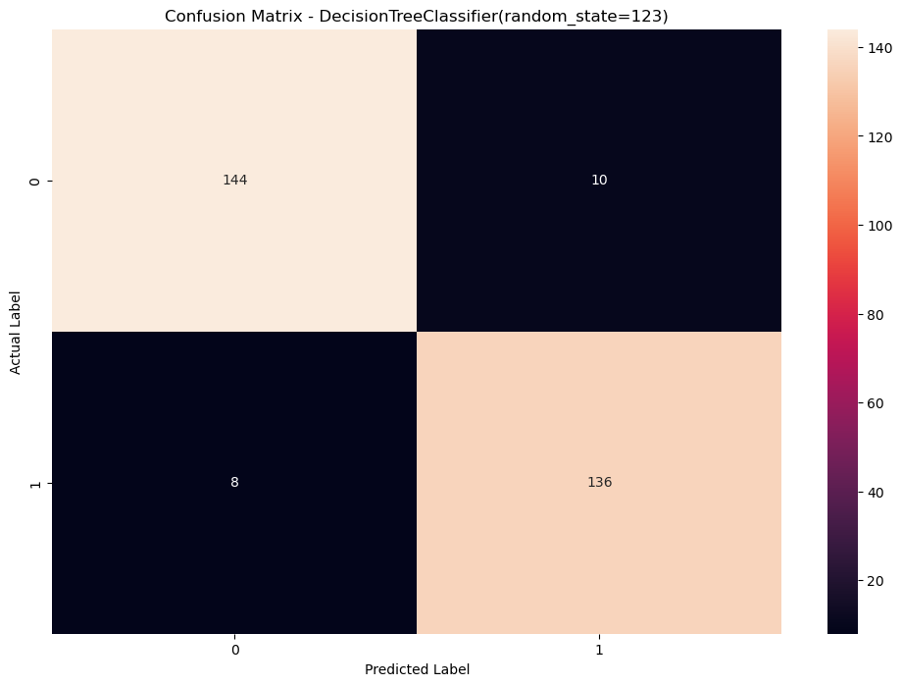
Data Modeling
Sebelum Standardization
Klik disini untuk code Task 3
Klik disini untuk code Task 3

Slide 5
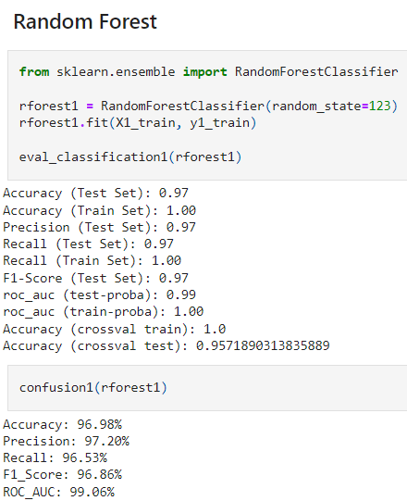
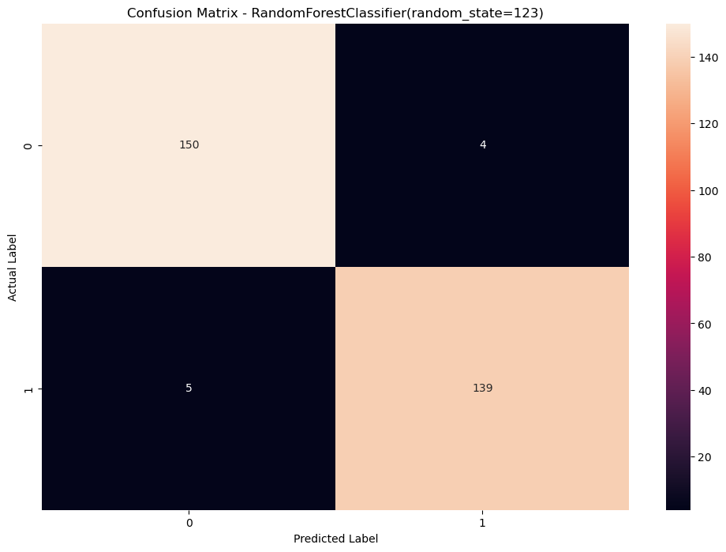
Data Modeling
Sebelum Standardization
Klik disini untuk code Task 3
Klik disini untuk code Task 3

Slide 6
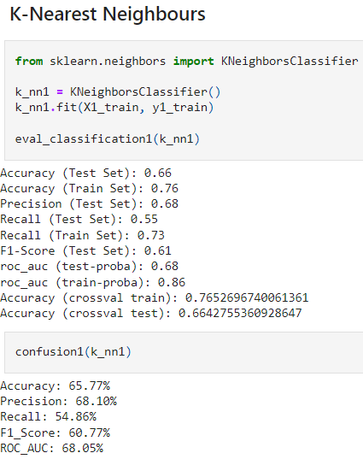
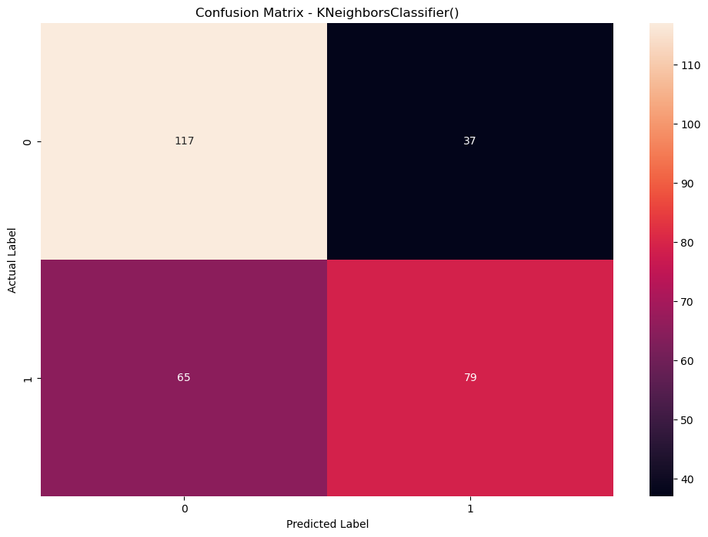
Data Modeling
Sebelum Standardization
Klik disini untuk code Task 3
Klik disini untuk code Task 3

Slide 7
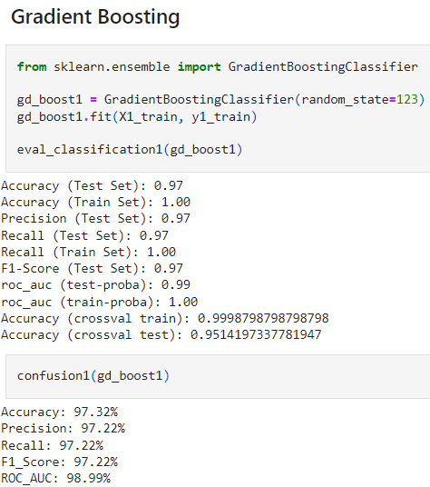
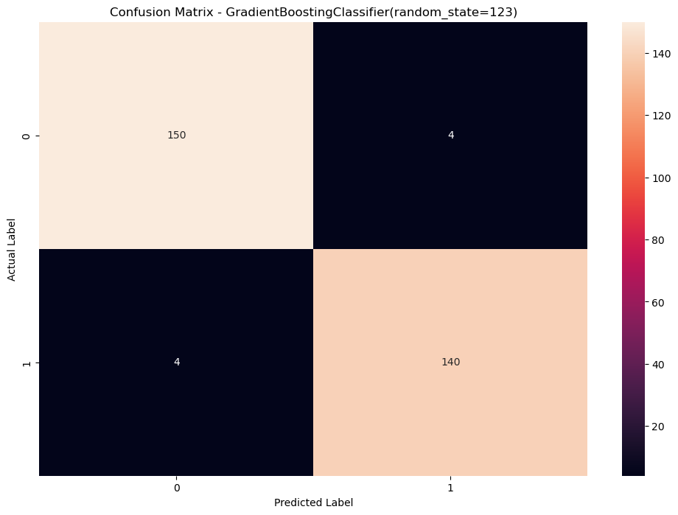
Data Modeling
Sebelum Standardization
Klik disini untuk code Task 3
Klik disini untuk code Task 3

Slide 8
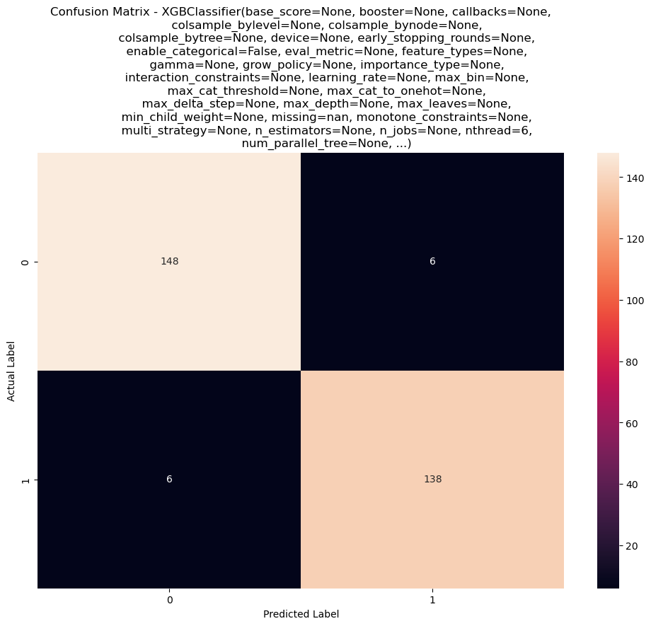
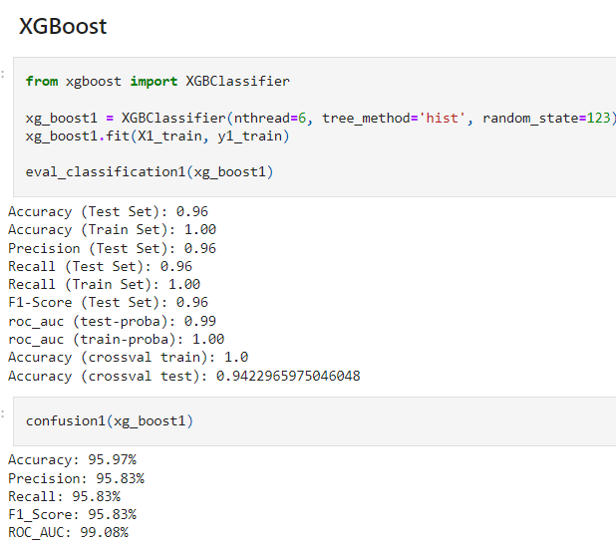
Data Modeling
Sebelum Standardization
Klik disini untuk code Task 3
Klik disini untuk code Task 3

Slide 9
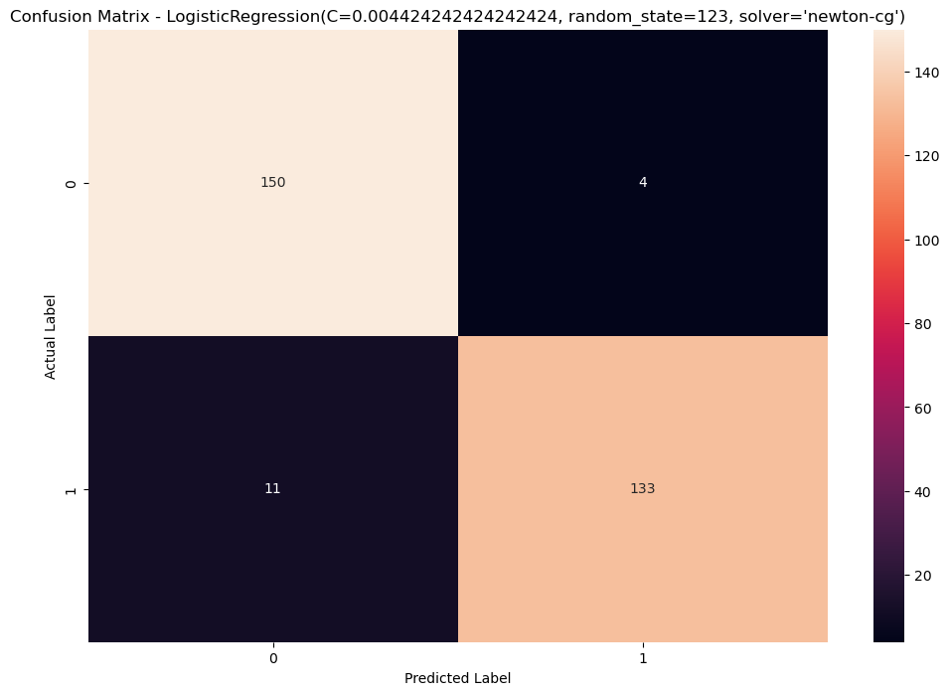
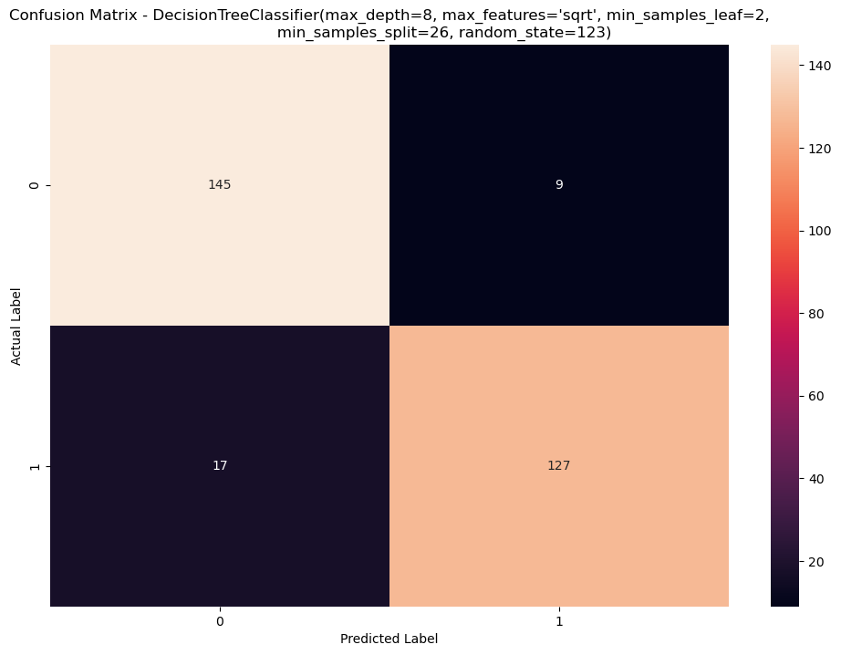
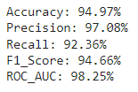
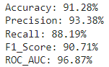
Data Modeling
Sebelum Standardization (Sesudah hyperparameter tuning)
Klik disini untuk code Task 3
Klik disini untuk code Task 3

Slide 10
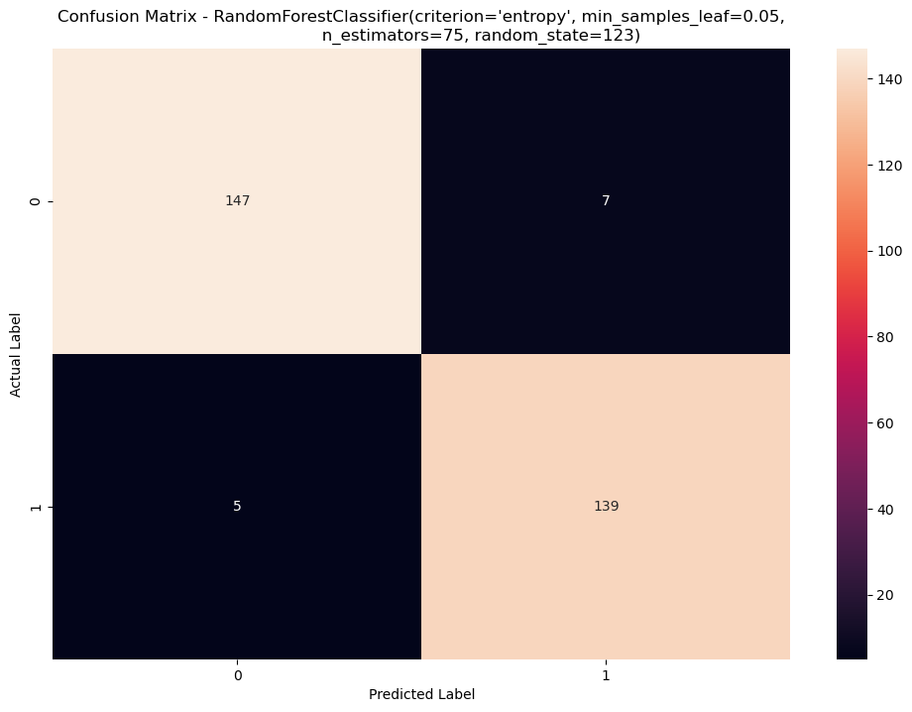
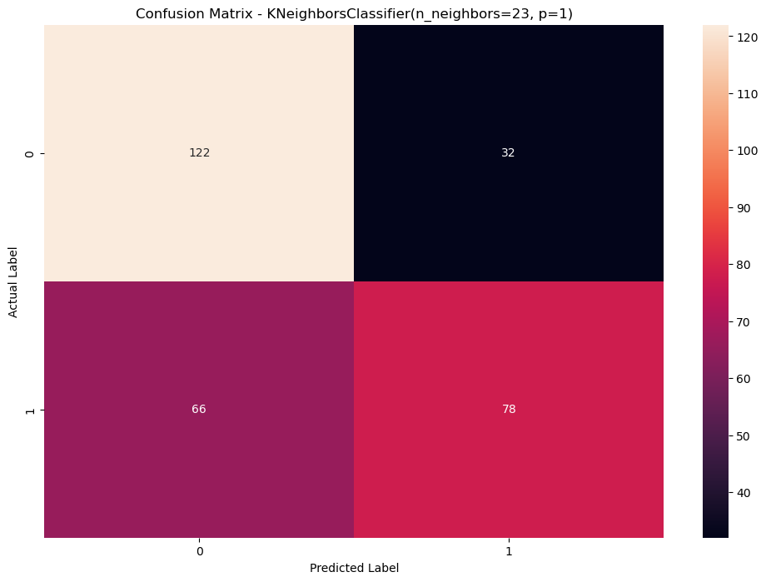
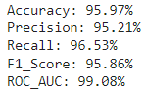
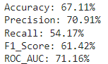
Data Modeling
Sebelum Standardization (Sesudah hyperparameter tuning)
Klik disini untuk code Task 3
Klik disini untuk code Task 3

Slide 11
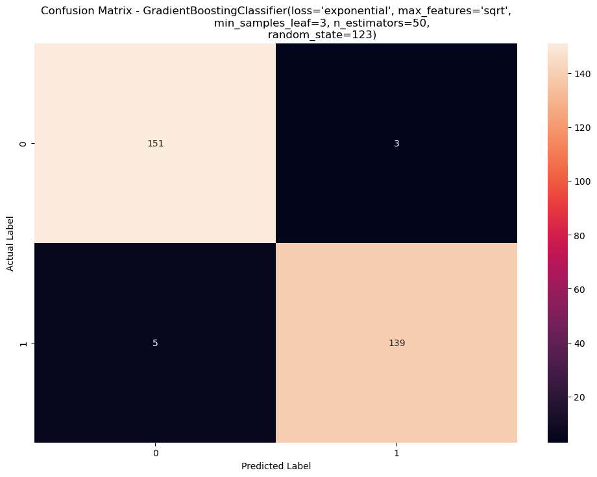
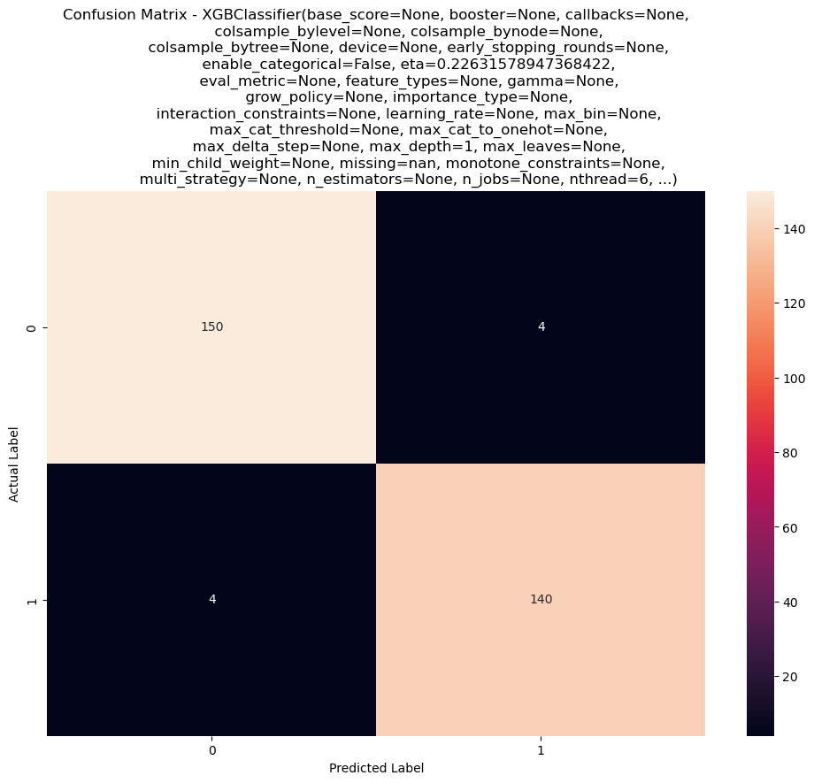
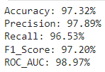
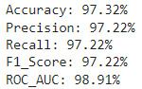
Data Modeling
Sebelum Standardization (Sesudah hyperparameter tuning)
Klik disini untuk code Task 3
Klik disini untuk code Task 3

Slide 12
Data Modeling
Analisis Hasil Setelah Hyperparameter Tuning
Logistic Regression:
Peningkatan: Akurasi uji naik dari 92% ke 95%, F1-Score dari 92% ke 95%, dan ROC AUC meningkat.
Penurunan: Akurasi cross-validation sedikit turun ke 92%.
Decision Tree
Peningkatan: Akurasi uji turun dari 94% ke 91%, ROC AUC menurun.
Penurunan: F1-Score stabil di 91%, akurasi cross-validation sedikit menurun.
Random Forest
Peningkatan: Akurasi uji dan F1-Score tetap tinggi di 96%, ROC AUC sangat tinggi.
Stabilitas: Akurasi cross-validation sedikit turun ke 95%.
K-Nearest Neighbors (KNN)
Stabilitas: Akurasi uji tetap rendah di 67%, F1-Score di 61%, ROC AUC sedikit meningkat.
Gradient Boosting
Peningkatan: Akurasi uji dan F1-Score sangat tinggi di 97%, ROC AUC sangat tinggi.
Stabilitas: Akurasi cross-validation tetap tinggi di 95%.
XGBoost
Peningkatan: Akurasi uji dan F1-Score sangat tinggi di 97%, ROC AUC sangat tinggi.
Stabilitas: Akurasi cross-validation tetap tinggi di 96%.
Klik disini untuk code Task 3
Klik disini untuk code Task 3

Slide 13
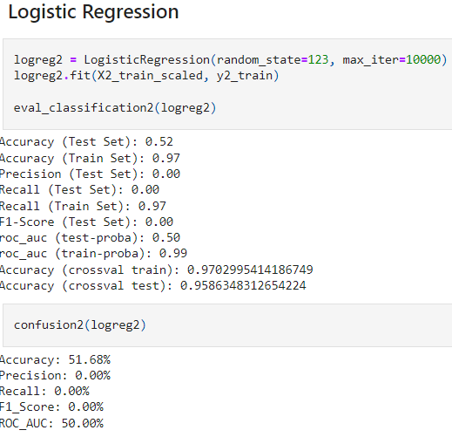
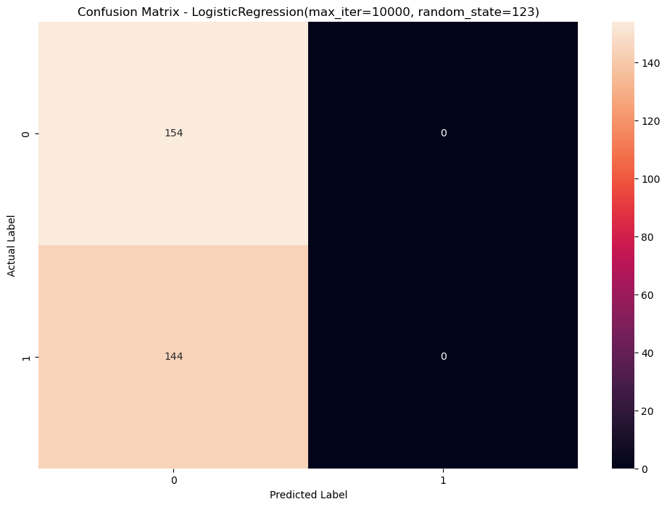
Data Modeling
Setelah Standardization
Klik disini untuk code Task 3
Klik disini untuk code Task 3

Slide 14
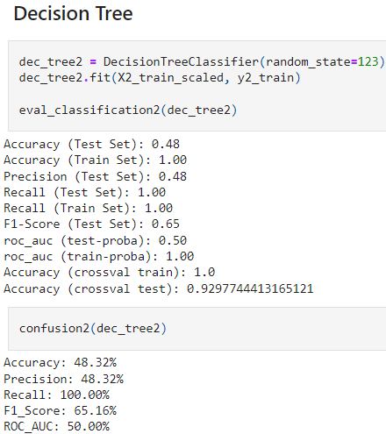
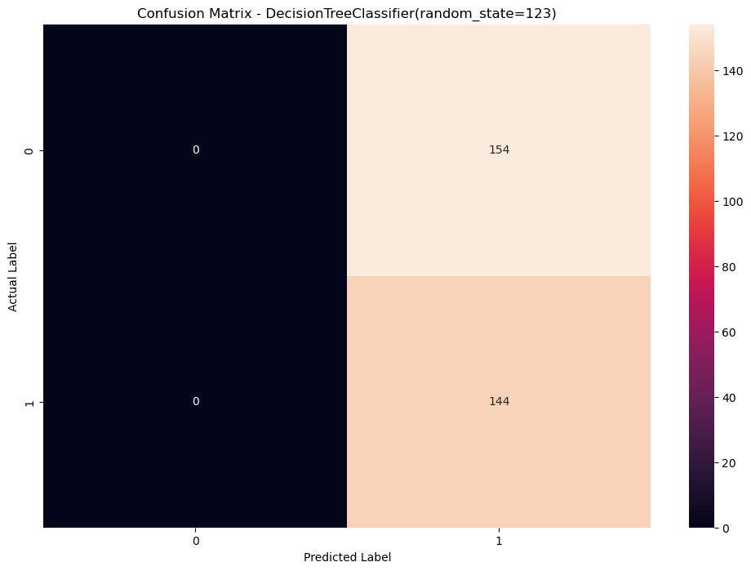
Data Modeling
Setelah Standardization
Klik disini untuk code Task 3
Klik disini untuk code Task 3

Slide 15
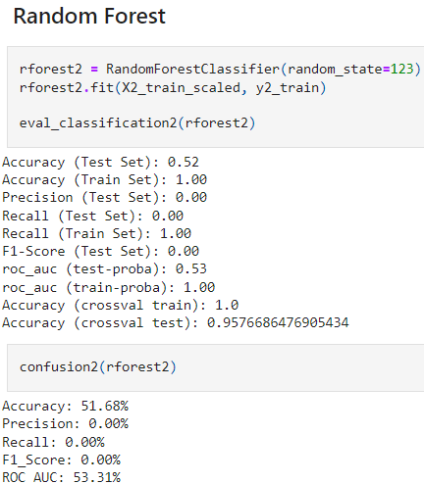
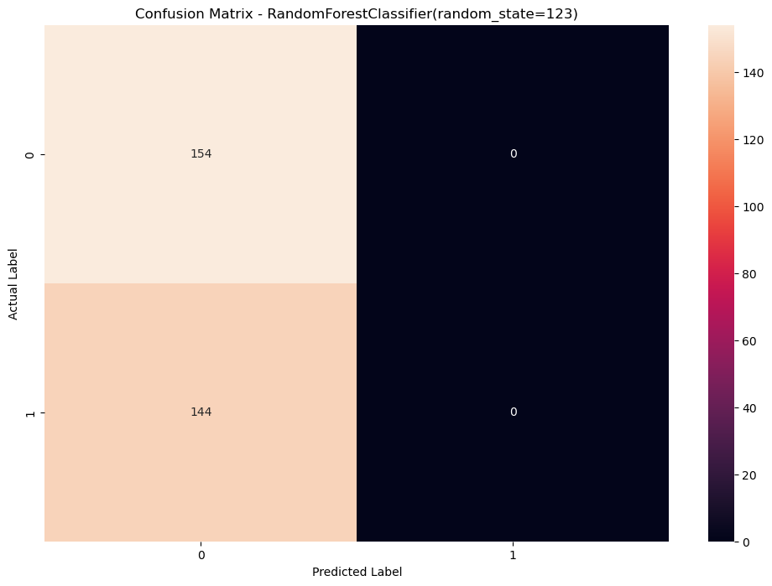
Data Modeling
Setelah Standardization
Klik disini untuk code Task 3
Klik disini untuk code Task 3

Slide 16
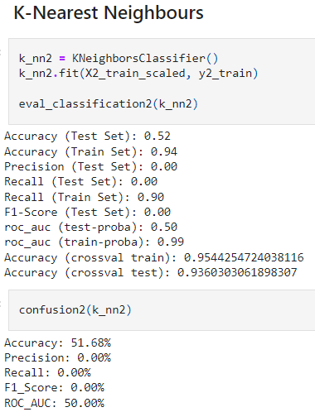

Data Modeling
Setelah Standardization
Klik disini untuk code Task 3
Klik disini untuk code Task 3

Slide 17
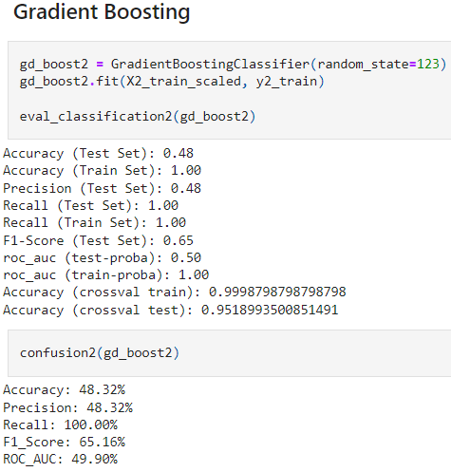

Data Modeling
Setelah Standardization
Klik disini untuk code Task 3
Klik disini untuk code Task 3

Slide 18
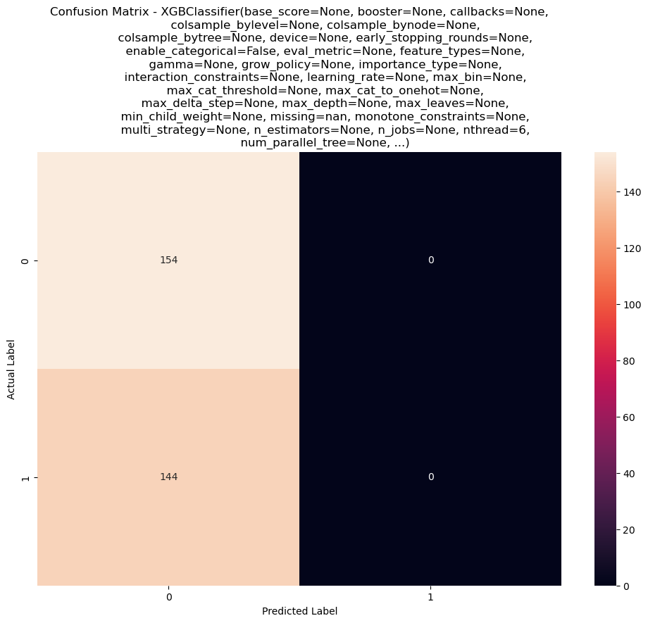
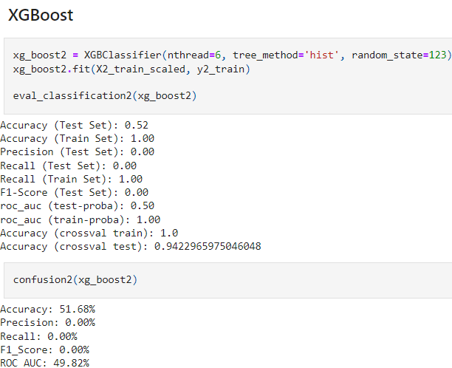
Data Modeling
Setelah Standardization
Klik disini untuk code Task 3
Klik disini untuk code Task 3

Slide 19
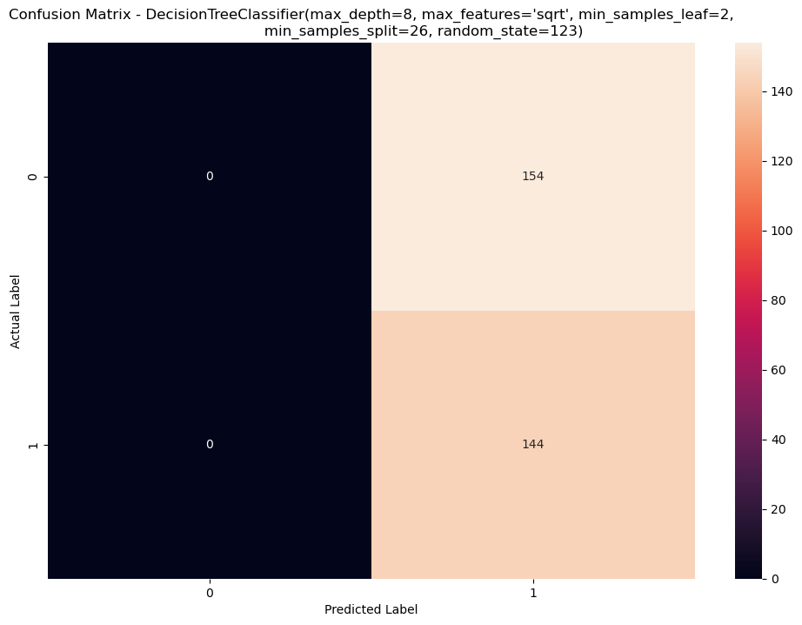
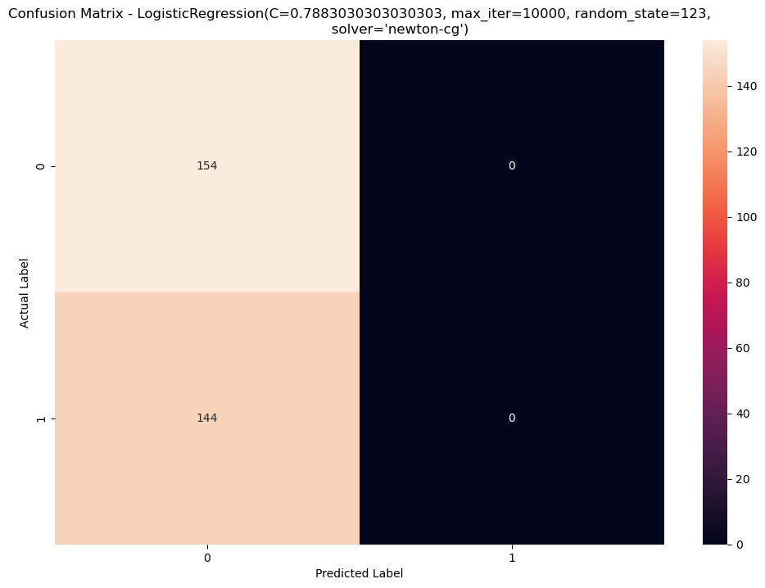
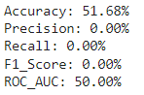
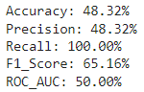
Data Modeling
Setelah Standardization (setelah hyperparameter tuning)
Klik disini untuk code Task 3
Klik disini untuk code Task 3

Slide 20

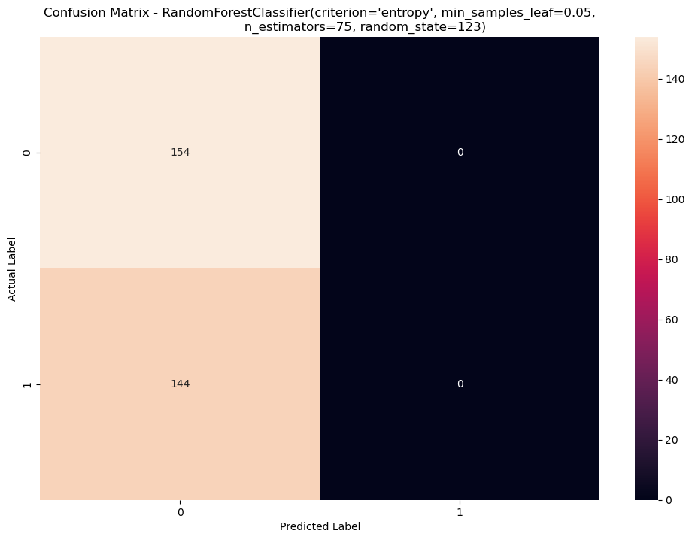
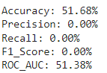
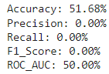
Data Modeling
Setelah Standardization (setelah hyperparameter tuning)
Klik disini untuk code Task 3
Klik disini untuk code Task 3

Slide 21

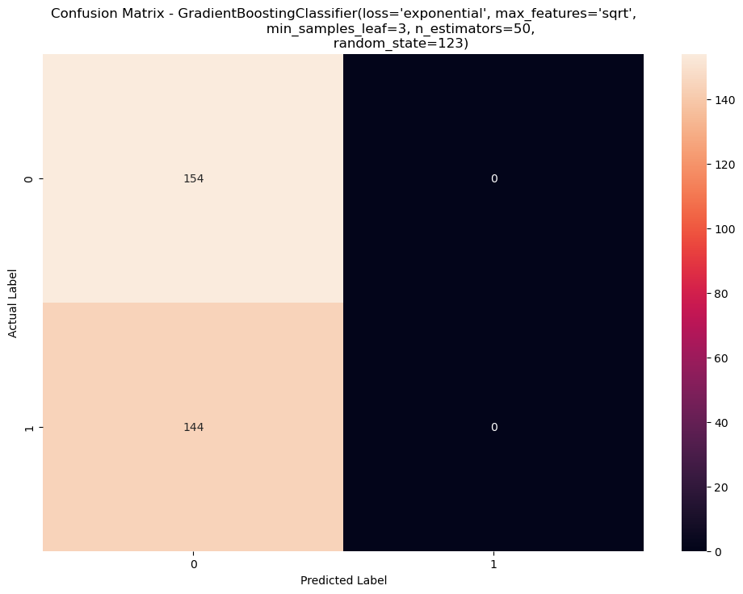
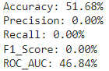
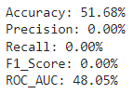
Data Modeling
Setelah Standardization (setelah hyperparameter tuning)
Klik disini untuk code Task 3
Klik disini untuk code Task 3

Slide 22
Data Modeling
Analisis Hasil Setelah Hyperparameter Tuning
1. Logistic Regression
Sebelum Standardization: Akurasi dan metrik evaluasi lainnya sangat baik, dengan performa yang sangat baik pada ROC AUC.
Setelah Standardization:
Akurasi turun menjadi 52% di set uji dan 97% di set latih.
Precision dan Recall di set uji adalah 0, menunjukkan bahwa model tidak dapat mendeteksi kelas positif.
ROC AUC tetap 0.50, menunjukkan bahwa model tidak lebih baik dari tebakan acak.
Cross-validation menunjukkan penurunan sedikit dalam akurasi, tetapi tetap tinggi.
2. Decision Tree
Sebelum Standardization: Performa baik dengan akurasi tinggi dan ROC AUC yang baik.
Setelah Standardization:
Akurasi dan ROC AUC sangat rendah, dengan akurasi set uji hanya 48% dan ROC AUC 50%.
Precision dan Recall di set uji menunjukkan bahwa model tidak dapat membedakan kelas positif dengan baik.
3. Random Forest
Sebelum Standardization: Sangat baik dengan akurasi tinggi dan ROC AUC mendekati 1.
Setelah Standardization:
Akurasi menurun menjadi 52% dengan Precision dan Recall di set uji masing-masing 0.
ROC AUC sedikit meningkat tetapi masih rendah.
4. K-Nearest Neighbors (KNN)
Sebelum Standardization: Performanya rendah, meskipun stabil.
Setelah Standardization:
Akurasi dan F1-Score tetap rendah dengan nilai 52% dan 0.
ROC AUC tetap 0.50.
5. Gradient Boosting
Sebelum Standardization: Sangat baik dengan akurasi dan ROC AUC yang tinggi.
Setelah Standardization:
Akurasi menurun menjadi 48% dengan Precision dan Recall yang sangat rendah.
ROC AUC turun menjadi 48.05%.
6. XGBoost
Sebelum Standardization: Performa sangat baik dengan akurasi tinggi dan ROC AUC yang mendekati 1.
Setelah Standardization:
Akurasi menurun menjadi 52% dengan Precision dan Recall masing-masing 0.
ROC AUC turun menjadi 46.84%.
Klik disini untuk code Task 3
Klik disini untuk code Task 3

Slide 23
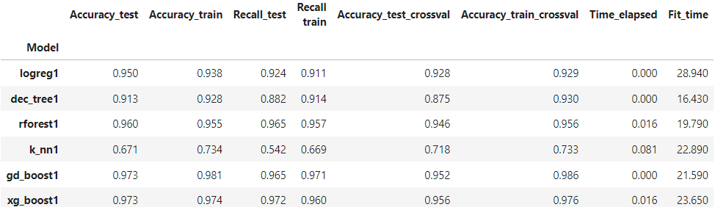
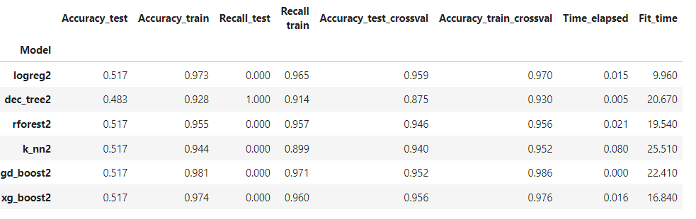
Data Modeling
Model Comparison
Sebelum standardization
Setelah standardization
Klik disini untuk code Task 3
Klik disini untuk code Task 3

Slide 24
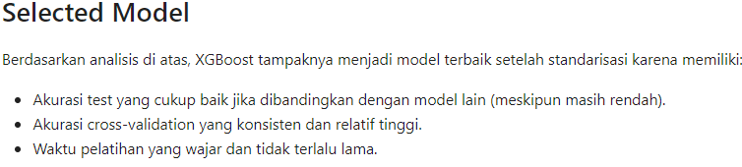
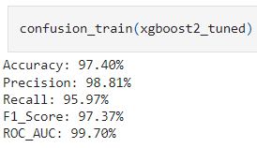
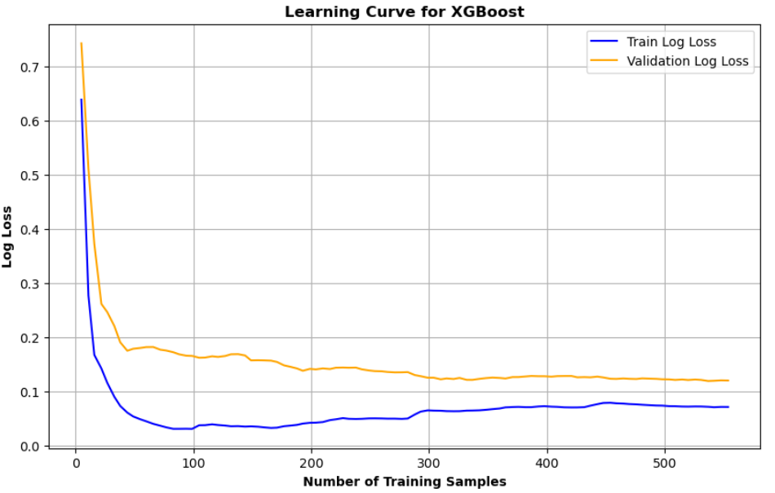
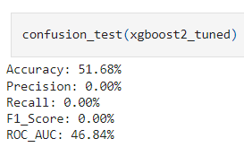
Data Modeling
Model XGBoost yang sudah distandardisasi terlihat baik tanpa overfitting/underfitting.
Klik disini untuk code Task 3
Klik disini untuk code Task 3

Slide 25

Data Modeling
Feature Importance
Terlihat jelas bahwa dua fitur yang paling berpengaruh terhadap model adalah Daily Internet Usage dan Daily Time Spent on Site.
Pengguna yang sering online lebih mungkin melihat dan mengklik iklan. Fitur Daily Internet Usage menunjukkan bahwa frekuensi online pengguna adalah indikator kuat dari kemungkinan mereka berinteraksi dengan iklan.
Semakin lama seseorang menghabiskan waktu di situs, semakin besar kemungkinan mereka untuk mengklik iklan. Ini mengindikasikan bahwa pengguna yang lebih terlibat dengan situs lebih cenderung untuk mengambil tindakan yang diinginkan.
Pendapatan area pengguna dapat mempengaruhi daya beli mereka, memengaruhi minat terhadap iklan premium.
Usia pengguna memberikan konteks demografis penting. Preferensi iklan dapat bervariasi berdasarkan kelompok usia.
Klik disini untuk code Task 3
Klik disini untuk code Task 3

